Slide 1

UNIVERSIDAD AUTÓNOMA DEL ESTADO DE MÉXICO
CENTRO UNIVERSITARIO UAEM TEMASCALTEPEC, EXTENSIÓN ACADÉMICA TEJUPILCO
PROGRAMA DE ESTUDIOS POR COMPETENCIAS:
PRESUPUESTOS
PROGRAMA EDUCATIVO EN QUE SE IMPARTE:
LICENCIATURA EN ADMINISTRACIÓN
LICENCIATURA EN CONTABILIDAD
Elaborado por:
L. A. DENIA BENÍTEZ SALINAS
Profesor de Asignatura
MATERIAL MULTIMEDIA: DIAPOSITIVAS
La planeación estratégica y los presupuestos.
Septiembre 2015

Slide 2

La planeación estratégica y los presupuestos.
Modelo de planeación estratégica
Etapas del control presupuestal
Presupuesto maestro

Slide 3
Planeación estratégica:
Proceso mediante el cual las empresas fijan sus objetivos o metas hacia los que quieren lograr, partiendo de ciertos puntos y fijando las estrategias necesarias para lograr su misión. (Ramírez, 2002: 320)
Herramienta administrativa que ayuda a
Incrementar las posibilidades de éxito cuando se
requiere alcanzar algo en situaciones de incertidumbre.

Slide 4

Base de la
Planeación estratégica:
La administración por objetivos
Pregunta que
responde la Planeación Estratégica:
¿qué hacer?

Slide 5
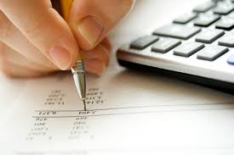
Objetivo de la Planeación estratégica:
Servir como herramienta para transformar la empresa en una organización competitiva mediante los presupuestos.

Slide 6
Ventajas de la planeación estratégica según Burbano Ruiz (2011: 13):
Se piensa en todas las actividades que se pueden realizar en el futuro
Se integran políticas y decisiones que los directivos pueden adoptar ante determinadas situaciones
Se fijan estándares en cuanto a la actuación futura
Se concretan las actividades y se compromete al personal con las metas

Slide 7
Modelo de Planeación estratégica según Ramírez Padilla (2002: 261):
Donde está: | Como lograrlo : | Hacia donde se quiere ir:
3.- Identificación del negocio | 7.- Definición de la dirección estratégica | 1.- Definición de la misión
4.- Análisis de la industria | 8.- Definición de planes de acción | 2.- Definición de la visión
5.- Identificación de factores básicos de la competencia | En la etapa 8 se traducen los deseos en acciones concretas de acuerdo con el plan de acción escogido, esto permitirá alcanzar la misión.
6.- Identificación de fuerzas y debilidades

Slide 8
Los planeación estratégica y los presupuestos:
Determinar los planes de acción que se llevaran acabo
Traducirlos a pesos $
Indicar cuando se deben efectuar
De tal forma que puedan ser medibles y permitan llevar a cabo una correcta evaluación y control.
Para ello los
presupuestos
desempeñaran un papel relevante.

Slide 9
Presupuesto:
Según Ramírez Padilla (2002: 321), es un plan integrador y coordinador que se expresa en términos financieros respecto a las operaciones y recursos que forman parte de una empresa para un periodo determinado con el fin de lograr los objetivos de la alta gerencia.
Para Del Río González (2000: I-5), es la estimación programada, en forma sistemática, de las condiciones de operación y de los resultados a obtener por un organismo, en un periodo determinado.
Para Burbano Ruiz (2011: 10), es una expresión cuantitativa formal de los objetivos que se propone alcanzar la empresa en un periodo, en desarrollo de las estrategias adaptadas, que permite organizar los recursos y procesos necesarios para lograrlos y evaluar su ejecución.

Slide 10
Ventajas del presupuesto según Ramírez Padilla (2002: 271,272):
Ayudan a lograr una planeación adecuada y a controlar las empresas.
Determina la autoridad y responsabilidad para cada una de las áreas.
Facilita el control de las actividades.
Permite realizar un auto análisis de cada periodo.
Los recursos de la empresa deben manejarse con efectividad y eficiencia.
Obliga a mantener un archivo de datos históricos controlables.
Ayuda a lograr mayor eficacia y eficiencia en las operaciones.

Slide 11
Desventajas del presupuesto según Ramírez Padilla (2002: 271,272):
El Presupuesto solo es un estimado no exacto.
El presupuesto no debe sustituir a la administración sino todo lo contrario es una herramienta dinámica que debe adaptarse a los cambios de la empresa.
Su éxito depende del esfuerzo que se aplique a cada hecho o actividad.
Es poner demasiado énfasis a los datos provenientes del presupuesto. Esto puede ocasionar que la administración trate de ajustarlo o forzarlos a hechos falsos.
Toma tiempo y cuesta prepararlo.
No se deben esperar resultados demasiado pronto.

Slide 12
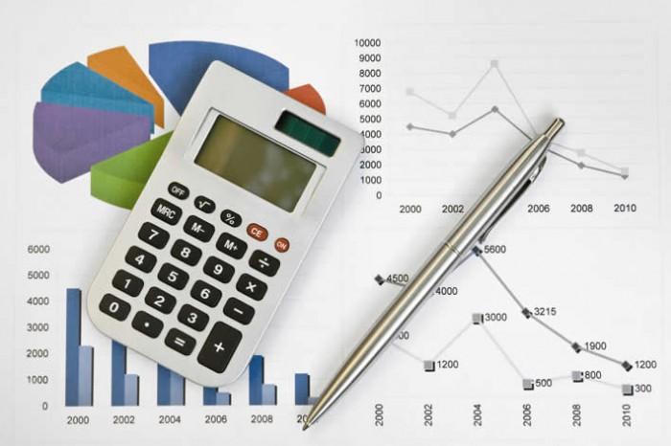
Los presupuestos pueden ser:
Por lo regular abarcan un ejercicio económico (un año).
En algunos casos pueden ser:
Semestrales
Cuatrimestrales
Trimestrales
Bimestrales

Slide 13
Etapas del Control Presupuestal según Cárdenas y Nápoles (2008:7):
PLANEACIÓN: consiste en la recopilación de datos, estadísticas, variables, etc., así como en su estudio, ordenamiento e integración.
FORMULACIÓN: en esta etapa se elaboran analíticamente los presupuestos parciales de cada departamento o área de la empresa.
APROBACIÓN: una vez verificados los presupuestos por los jefes de área o departamento, deben pasar a ser sancionados por el comité, director o jefe de presupuestos.
EJECUCIÓN Y COORDINACIÓN: esta etapa está a cargo de todo el personal de la compañía, bajo las órdenes de un jefe y de acuerdo con los planes y metas trazadas.
CONTROL: en esta fase se observa y vigila la ejecución del presupuesto. Se comparan cifras reales con las cifras presupuestadas y se determinan las variaciones, localizándose las áreas problema para determinar la forma de corregirlas.

Slide 14
PRESUPUESTO MAESTRO
Para Burbano Ruiz (2011:345), es un supuesto que proporciona el plan general de un ejercicio económico próximo, usualmente se determina a un año, incluyendo el objetivo de resultados (utilidad) el cual se logra con un programa coordinado.
Para Cárdenas y Nápoles (2008:2), es aquel que reúne los diferentes presupuestos de operación y financiero y representa las estimaciones de todas las transacciones de inversiones, ingresos y gastos para un periodo contable subsiguiente, incluyendo estados financieros pro-forma o proyectados

Slide 15

El presupuesto Maestro está integrado por dos grandes áreas: Según Ramírez Padilla (2002: 277)
I.- Presupuesto de Operación
II.- Presupuesto Financiero

Slide 16
I.- Presupuesto de Operación:
Para Cárdenas y Nápoles (2008:2) es en el que se presupuestan las ventas, compras, costos y gastos hasta llegar a las posibles utilidades futuras.
Estos presupuestos hacen referencia, principalmente,
al área de comercialización, producción y a los gastos de gestión.

Slide 17
Elementos que integran los presupuestos operativos:
Presupuesto de ventas (estimados producido y en proceso)
Presupuesto de producción (incluye gastos directos e indirectos)
Presupuesto de requerimiento de materiales (Materia prima, insumos, auto partes)
Presupuesto mano de obra (fuerza bruta, calificada y especializada)
Presupuesto gastos de fabricación indirectos
Presupuesto costo de producción (sin el margen de ganancia)
Presupuesto gastos de administración y venta (vendedores, publicidad)

Slide 18
1.1 Presupuesto de Ventas
Según Ramírez Padilla (2002: 321), es el instrumento para determinar el comportamiento de la demanda, es decir conocer que se espera que haga el mercado, de manera que una vez concluida esta etapa se pueda elaborar el presupuesto de producción.
Son estimados que tienen como prioridad determinar el nivel de ventas real y proyectado de una empresa, para determinar límite de tiempo. Existen una multitud de factores que afectan a las ventas, como las políticas de precio, el grado de competencia, el ingreso disponible, la actitud de los compradores, la aparición de nuevos productos, etc.

Slide 19
1.2 Presupuesto de Producción
Según Ramírez Padilla (2002: 321), es el Instrumento que determina la cantidad que se debe producir de cada una de las líneas que vende la organización. De él depende el plan de requerimientos de los diferentes insumos que se utilizaran en el proceso productivo.
Son estimados que se hallan estrechamente relacionados con el presupuesto de venta y los niveles de inventario deseado. Primero hay que determinar si la empresa puede producir las cantidades proyectadas por el presupuesto de venta.

Slide 20
1.3 Presupuesto de
Requerimiento de Materia Prima
Herramienta contable que se expresa en unidades monetarias en función del presupuesto de producción, en el cual se incluye la materia prima requerida para cada tipo de producto.

Slide 21
1.4 Presupuesto de
Compra de Materia Prima
Cantidad de materia prima que se comprará con su respectivo costo total de compras. Para su elaboración se requiere la cantidad de requerimientos de materia prima, las políticas de inventario y el costo de cada insumo.

Slide 22
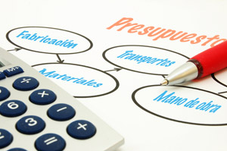
1.5 Presupuesto de
Mano de Obra Directa (MOD)
Documento que trata de Diagnosticar claramente las necesidades de recursos humanos (MOD) y cómo actuar de acuerdo con dicho diagnóstico para satisfacer los requerimientos de la producción planeada.
Componentes:
Personal
Cantidad horas requeridas
Valor por hora unitaria

Slide 23
1.6 Presupuesto de
Gastos de Fabricación Indirectos
Son estimados que de manera indirecta intervienen en toda la etapa del proceso producción, son gastos que se deben cargar al costo del producto. (grasas, aceites lubricantes, los repuestos para el mantenimiento de maquinaria y equipos)

Slide 24
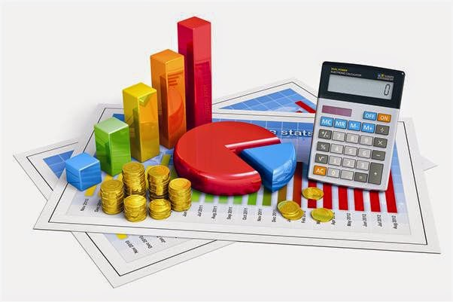
1.7 Presupuesto de
Gastos de Operación (Costos de Administración y Venta)
Herramienta que tiene por objeto planear los gastos en que incurrirán las funciones de distribución y administración de la empresa para llevar a cabo las actividades propias de su naturaleza. (Ramírez 2002: 321)
Comprende:
a) Presupuesto de Gastos de Venta
b) Presupuesto de Gastos Administrativos

Slide 25
1.8 Presupuesto de
Costo de Producción/Venta
Son estimados que de manera específica intervienen en todo el proceso de fabricación unitaria de un producto, quiere decir que del total del presupuesto del requerimiento de materiales se debe calcular la cantidad requerida por tipo de línea producida la misma que debe concordar con el presupuesto de producción.

Slide 26
Características del
Presupuesto de Costo de Producción/Venta
Debe considerarse solo los materiales que se requiere para cada línea o molde.
Debe estimarse el costo.
No todos requieren el mismo material.
El valor final debe coincidir con el costo unitario establecido en el costo de producción.

Slide 27
1.9 Presupuesto de Inventarios
Involucra los niveles de existencias esperados en cuanto a cantidad y costos, con base en políticas que instaure la gerencia y teniendo en cuenta los costos del mantenimiento de existencias tanto de materias primas como de productos terminados. (Burbano 2011:197)

Slide 28
1.10 Estado de Resultados Presupuestado
Es el que resume todos los presupuestos en un reporte que permita a la administración conocer hacia dónde se dirigirán los esfuerzos de la compañía. (Ramírez 2002: 284)

Slide 29
II.- Presupuesto Financiero
Es una herramienta mediante la cual se plantea la estructura financiera de la empresa. (Cárdenas y Nápoles 2008:3)
Según Ramírez Padilla (2002: 289), es el que se concentra en obtener los fondos de dichos recursos, estos son el reflejo del lugar en donde la administración quiere colocar la empresa.

Slide 30
Presupuesto Financiero surge:
De la información generada por el Presupuesto de operación.

Slide 31
Presupuesto Financiero finaliza con:
Balance General presupuestado
Estado de Resultados presupuestado hasta la utilidad neta.

Slide 32
Bibliografía:
1.- Burbano Ruiz, Jorge. Presupuestos: Un enfoque de direccionamiento estratégico, gestión y control de recursos. Ed. McGraw-Hill. Colombia, cuarta edición 2011.
2.- Cárdenas Nápoles, Raúl. Presupuestos teoría y práctica. Ed. McGraw-Hill. México, última edición 2008.
3.- Del Rio González, Cristóbal. El Presupuesto. Ed. Thomson. México, novena edición 2003.
4.- Ponce Román, Carlos. La Contabilidad por Áreas de Responsabilidad, significación contemporánea y humanística. Ed. ECASA, México 1971.
5. - Ralph S. Polimeni, Frank J. Fabozzi y Arthur H. Adelberg. Contabilidad de Costos. Ed. McGraw-Hill, Colombia, tercera edición. 1994.
6.- Ramírez Padilla, David Noel. Contabilidad Administrativa. Ed. McGraw-Hill. México, sexta edición 2002.

